Slide 1

概念モデリング 思考系UMLモデリングエクササイズ 演習8「待ち合わせ」をモデル化する

Slide 2

題材書籍の紹介
思考系UMLモデリング即効エクササイズ
―モデ力を鍛える13の自主トレメニュー
出版社 ‏ : ‎ 翔泳社 (2004/7/1)
ISBN-13 ‏ : ‎ 978-4798107127

Slide 3
演習8
「待ち合わせ」をモデル化する

Slide 4






状況理解
待ち合わせの例
太郎君は、次郎君・三郎君と10/31 12:00に池袋いけふくろうに待ち合わせ
太郎君は、花子さんと10/31 20:00に渋谷ハチ公前に待ち合わせ
太郎・次郎・三郎
10/31 12:00 @ 池袋いけふくろう
太郎・花子
10/31 20:00 @ 渋谷ハチ公前

Slide 5
情報を整理
待ち合わせは複数名で行う
待ち合わせ情報として以下を定める
日時
場所
目的

Slide 6
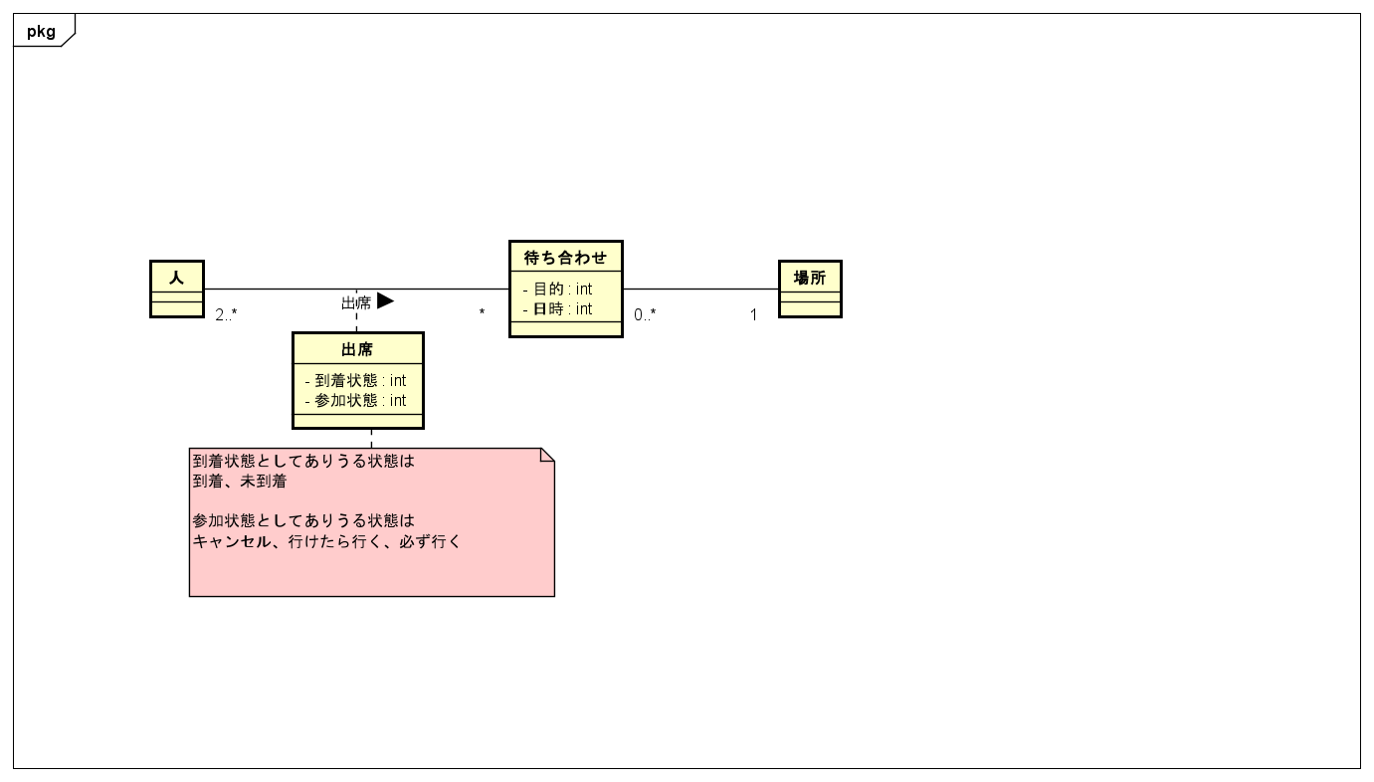
モデル図

